Slide 1
なゆた望遠鏡NICによる
遠方クェーサーの変光調査
関根章太 M2 (早稲田大学)
共同研究者 井上昭雄 (早稲田大学)
斎藤智樹 (兵庫県立大学)
山中郷史 (鳥羽商船)

Slide 2
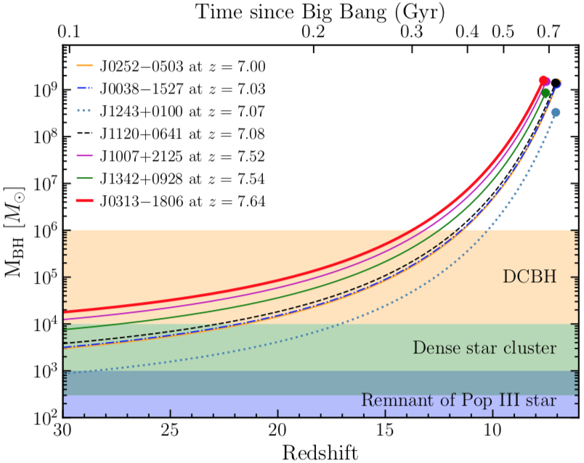
Introduction
超大質量ブラックホール(SMBH)
・クェーサーの発見により、遠方(z>7)でも存在
→莫大な質量を限られた時間で集めることができるのか？
クェーサーの変光
・低赤方偏移のクェーサーは~1yrで~0.2等程度変光
・降着円盤の不安定性、重力マイクロレンズ効果などが原因
・紫外域の変光は、降着円盤の温度変化で説明可能
→降着円盤の不安定性を議論できるのではないか
遠方のクェーサー変光は調査が進んでいないため、低赤方偏移と同様に変光が観測されるのか調査
Wang et al. 2021 Fig.3
(Vanden Berk et al. 2004)
(Kawaguchi et al. 1998; Hawkins, 1993)
(Sakata et al. 2011)

Slide 3
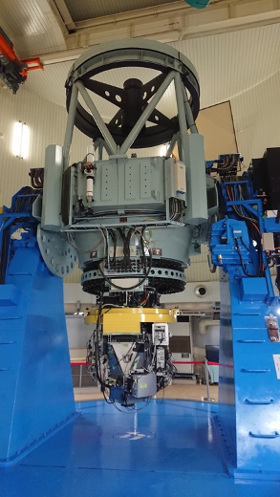
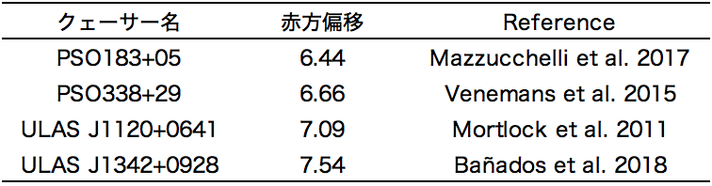
観測と解析
なゆた望遠鏡NICによる撮像観測
・2019年から継続的に観測
・J, H, Ksバンドの同時測光
・各240秒積分
・これまでの観測から、誤差を小さくするため40枚以上の撮像
・2021年よりディザリング点数を変更した観測(10点→8点)
・解析はデータ解析マニュアルに従い行なった
http://www.nhao.jp/~nic/nic_wiki/index.php?NIC解析マニュアル
表１ 観測したクェーサー
図１ なゆた望遠鏡

Slide 4
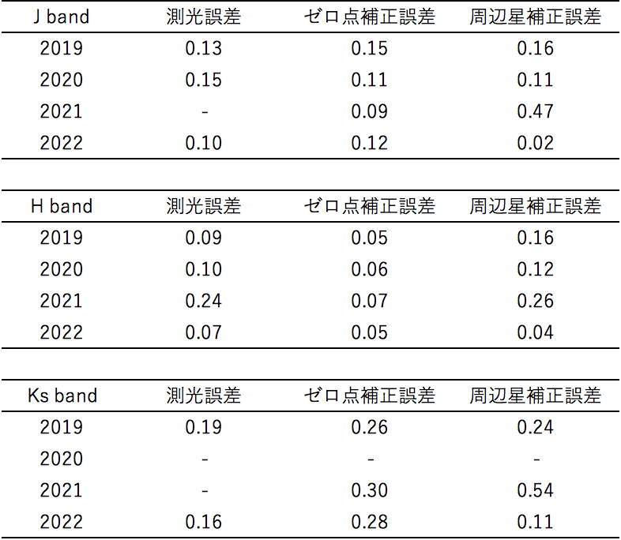
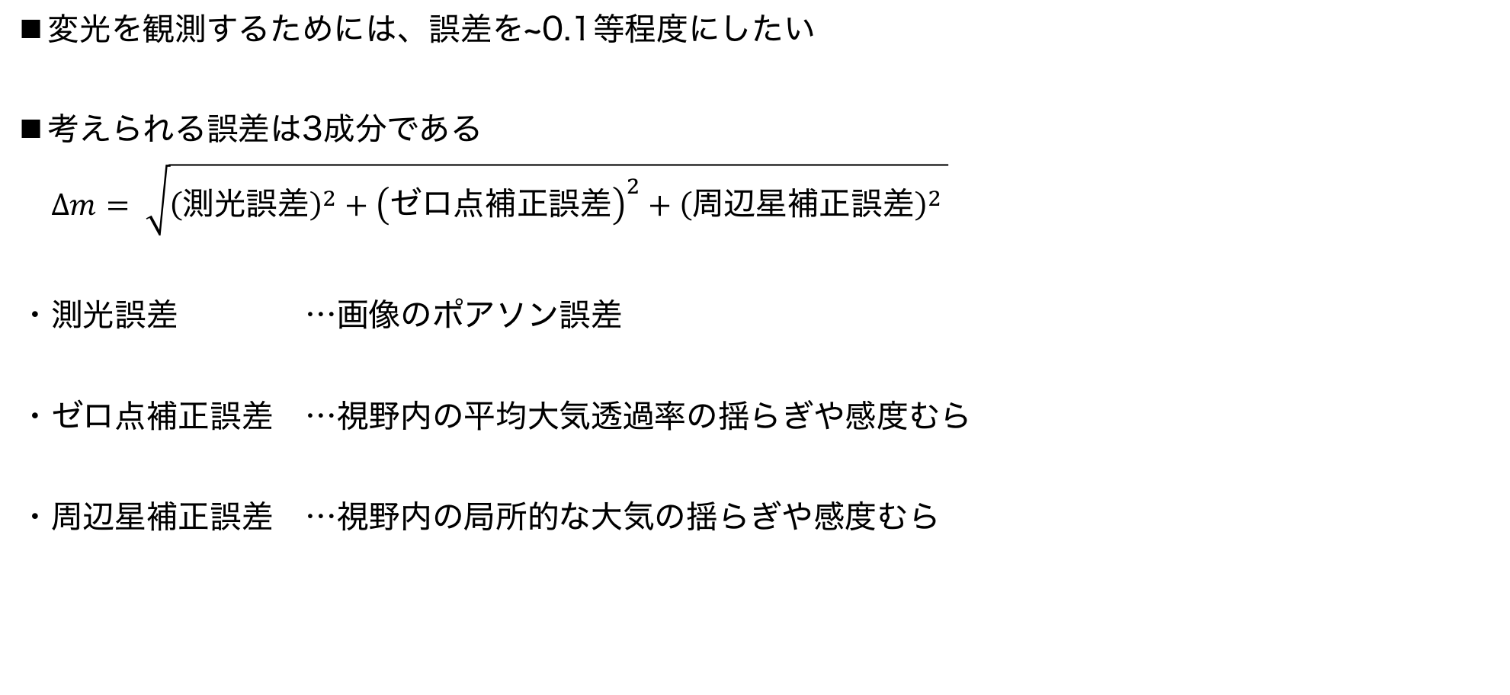
誤差の計算
変光を観測するためには、誤差を~0.1等程度にしたい
考えられる誤差は3成分である
$Δm= \sqrt{{\left(測光誤差\right)}^{2}+{\left(ゼロ点補正誤差\right)}^{2}+{\left(周辺星補正誤差\right)}^{2} }$
・測光誤差 …画像のポアソン誤差
・ゼロ点補正誤差 …視野内の平均大気透過率の揺らぎや感度むら
・周辺星補正誤差 …視野内の局所的な大気の揺らぎや感度むら
表2 ULAS J1342+0928の誤差

Slide 5
PSO 183+05
全てのバンドにおいて、4/16から23,24にかけて減光の傾向
誤差の範囲で一致しており、有意な変化とは言えない
・静止系で1日程度の観測期間なので、今後も継続して観測を行う。

Slide 6
PSO 338+29
文献値
文献値
文献値
J, Ksバンドにおいて、2014→2019にかけて増光、2019→2022にかけて減光の傾向
Hバンドは2019→2022にかけて増光の傾向
(注)等級の下限値はノイズの3σ

Slide 7
PSO 338+29
2.04σ
0.95σ
1.09σ
文献値
文献値
文献値
Jバンドの2014→2019は2.0σで増光
・変光している可能性が高い
その他は誤差の範囲で一致
(注)等級の下限値はノイズの3σ

Slide 8
ULAS J1120+0641
+0.61等、1.22σ
Ksバンドにおいて2019→2022にかけて増光の傾向
・2022の誤差が大きく、1.22σの有意性
・クェーサー静止系で~3ヶ月の期間
→確実な変光とは言いづらい、継続して観測

Slide 9
ULAS J1342+0928
文献値
文献値
文献値
Jバンドにおいて2017年に増光の可能性
Hバンドにおいて2021年に減光の傾向
(注)等級の下限値はノイズの3σ

Slide 10
ULAS J1342+0928
1.36σ
1.50σ
Jバンドの2017→2019は1.36σの減光
Hバンドの2020→2021は1.50σの減光
→有意な変光とは言いづらい
(注)等級の下限値はノイズの3σ

Slide 11
誤差の改善
ゼロ点補正誤差は撮像枚数の増加に対して、変化が見られない
周辺星補正誤差は撮像枚数が増加するにつれて、小さくなっていく
→撮像枚数を増やしたり、uberalibrationで改善していく

Slide 12
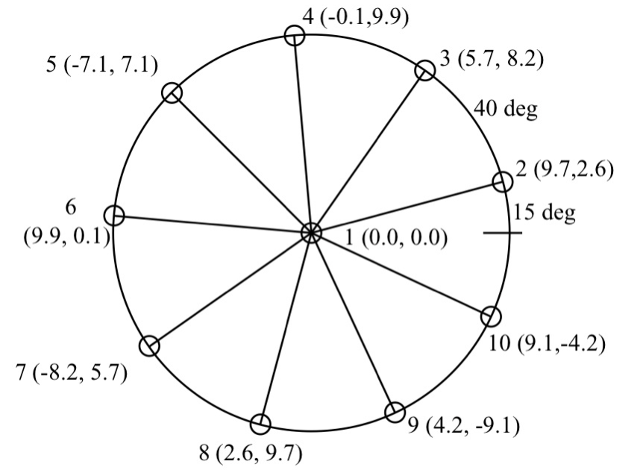

ディザリングの誤差への影響
ディザリング点数の変更
・NICのCCDは4つのチャンネルで構成
チャンネルごとの感度ムラの影響をなくすため、
1つのチャンネルにターゲット光を落とす
→ディザリング点数を減らし、半径を小さくする
・2021年からディザリング点数を8点に変更
誤差への影響
・撮像枚数の$1/\sqrt{n}$倍で小さくなる
・枚数の差を考慮し、比較
10点ディザリング
8点ディザリング

Slide 13
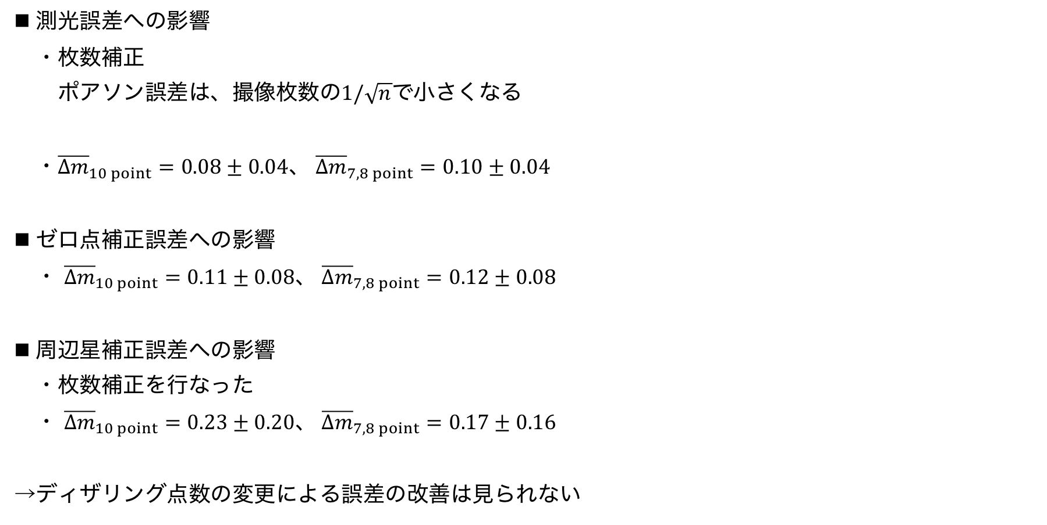
ディザリングの誤差への影響
測光誤差への影響
・枚数補正
ポアソン誤差は、撮像枚数の$1/\sqrt{n}$で小さくなる
・${\overline{Δm}}_{10 point}=0.08±0.04$、${\overline{Δm}}_{7,8 point}=0.10±0.04$
ゼロ点補正誤差への影響
・ ${\overline{Δm}}_{10 point}=0.11±0.08$、${\overline{Δm}}_{7,8 point}=0.12±0.08$
周辺星補正誤差への影響
・枚数補正を行なった
・ ${\overline{Δm}}_{10 point}=0.23±0.20$、${\overline{Δm}}_{7,8 point}=0.17±0.16$
→ディザリング点数の変更による誤差の改善は見られない

Slide 14
まとめ
z>6のクェーサー4つを観測
・PSO338のJバンドにおいて、変光の可能性が見られた
誤差の改善
・ゼロ点補正誤差は、撮像枚数に依存しない
・周辺星補正誤差は、撮像枚数の増加により減少していく傾向
ディザリング点数の変更
・10点ディザリングと7, 8点ディザリングを比較したが、誤差への影響はない
今後の展望
・質量降着率や降着円盤の温度分布の変化を議論する
・これまで観測されているQSOの継続的な観測＋新たなターゲットを増やす
・先行研究によると〜1yrで変光するため、z>6では〜10yr程度観測を続ける必要

